Slide 1



MÙA NƯỚC NỔI
MÙA NƯỚC NỔI

Slide 2

Chia sẻ những hiểu biết của mình về vùng đất Đồng Tháp Mười.

Slide 3
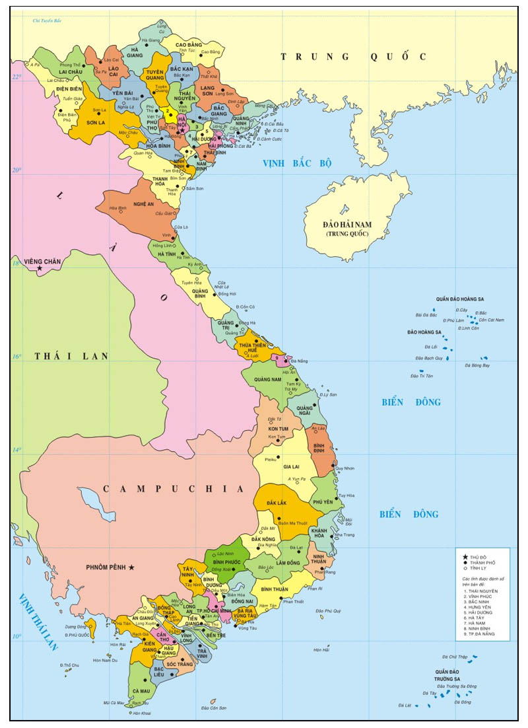
- Đồng Tháp Mười là tên gọi của một vùng đất rộng gần 8.000 km 2 nằm bên tả ngạn sông Tiền, trong đó có vùng ngập lũ hàng năm lên tới 4.500 km 2 .
- Đồng Tháp Mười trải rộng trên địa phận 3 tỉnh miền Tây Nam bộ là Long An, Tiền Giang và Đồng Tháp; trong đó phần diện tích trên đất tỉnh Long An chiếm tới quá nửa.

Slide 4




Slide 5



Slide 6

Lấm lem con trâu đầm
Chém cặp sừng loé nắng
Xình xịch thuyền đuôi tôm
Chở lúa vàng, rẽ sóng.
Bông súng thả lồng đèn
Sáng bồng bềnh mặt nước
Cá lòng tong chạy trước
Dẫn đường về thăm ông.
Kìa mấy búp sen hồng
Nối đầu thu, cuối hạ
Nước lớn sông Cửu Long
Chơi với sen nghiêng ngả.
Đường quê, sào vít cong
Xuồng lướt như tên bắn
Cò ở đâu giật mình
Bay lẫn vào mây trắng.
Về xứ mười tầng tháp
Leo cầu trăm đốt tre
Ông đứng như bụt hiện
Chờ cháu cuối đường quê.
(Trần Quốc Toàn)

Slide 7


thả lồng đèn
cá lòng tong
xuồng lướt
lóe nắng
chở lúa vàng

Slide 8


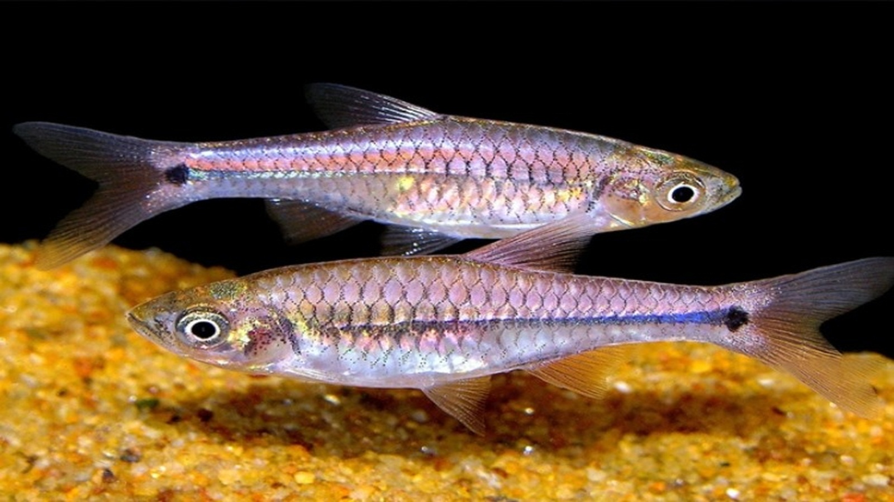
- Cá lòng tong: cá nước ngọt, sống thành đàn, cỡ nhỏ, mình dẹt, cùng họ với cá chép.

Slide 9
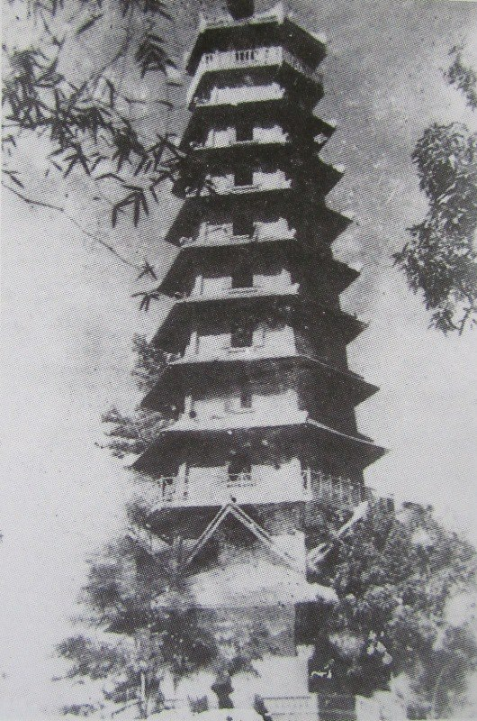
- Xứ mười tầng tháp: chỉ Đồng Tháp Mười (tương truyền xưa ở Đồng Tháp Mười có toà tháp cao mười tầng).
Ngôi tháp 10 tầng do chính quyền Ngô Đình Diệm xây ở Gò Tháp

Slide 10
Lấm lem con trâu đầm
Chém cặp sừng loé nắng
Xình xịch thuyền đuôi tôm
Chở lúa vàng, rẽ sóng.
Bông súng thả lồng đèn
Sáng bồng bềnh mặt nước
Cá lòng tong chạy trước
Dẫn đường về thăm ông.
Kìa mấy búp sen hồng
Nối đầu thu, cuối hạ
Nước lớn sông Cửu Long
Chơi với sen nghiêng ngả.
Đường quê, sào vít cong
Xuồng lướt như tên bắn
Cò ở đâu giật mình
Bay lẫn vào mây trắng.
Về xứ mười tầng tháp
Leo cầu trăm đốt tre
Ông đứng như bụt hiện
Chờ cháu cuối đường quê.
(Trần Quốc Toàn)

Slide 11


Slide 12
TÌM HIỂU BÀI

Slide 13

1. Ở khổ thơ đầu, đường về quê thú vị như thế nào qua cảm nhận của bạn nhỏ?
Bông súng thả lồng đèn
Sáng bồng bềnh mặt nước
Cá lòng tong chạy trước
Dẫn đường về thăm ông.
Đường về quê bạn nhỏ rất thú vị: bông hoa súng như những chiếc đèn lồng bồng bềnh, thắp sáng mặt nước, đàn cá lòng tong hiếu khách dẫn đường về thăm ông.

Slide 14
2. Tìm những nét đẹp riêng của vùng Đồng Tháp Mười được miêu tả trong bài thơ.
– Về cảnh vật thiên nhiên
– Về cuộc sống con người
– Về cảnh vật thiên nhiên: Bài thơ gợi hình ảnh đoạn kênh rạch ở vùng Đồng Tháp Mười: có những bông hoa súng tươi rói nổi trên mặt nước như thắp đèn lồng, cá lòng tong bơi thành đàn trong làn nước xanh mát. Trên ruộng lầy, mấy con trâu đầm mình dưới bùn lấm lem; nắng chiếu làm sừng trâu loang loáng như múa kiếm, xa xa đàn cò bay lẫn vào nền trời mây trắng; những búp sen hồng cuối hạ nghiêng ngả theo nhịp sóng nước của dòng Cửu Long,...
– Về cuộc sống con người: Con người sống chan hòa trong không gian mênh mang của kênh rạch, mương máng, sóng nước,...

Slide 15
3. Những từ ngữ nào trong bài thơ gợi tả nhịp sống ở Đồng Tháp Mười rất sôi động, náo nức?
Những từ ngữ trong bài thơ gợi tả nhịp sống ở Đồng Tháp Mười rất sôi động, náo nức: xuồng lướt như tên bắn, xình xịch thuyền đuôi tôm, chở lúa vàng ré sóng, ... mọi vật trong bài thơ đều ở thế “ động”: cá lòng tong – chạy trước dẫn đường; cò giật mình, bay lẫn vào mây trắng; trâu – chém cặp sừng lóe nắng; sen nghiêng ngả theo nhịp nước lên của sông Cửu Long,...

Slide 16
4. Ở khổ thơ cuối, bạn nhỏ muốn nói điều gì về quê hương mình?
Ở khổ thơ cuối, bạn nhỏ muốn nói về quê hương mình: quê hương đẹp và chất phác với những nét đẹp thôn quê: cầu tre, đường quê; bạn nhỏ yêu con người, yêu quê hương mình, nhìn quê hương như những gì nhẹ nhàng, hiền lành và tốt đẹp nhất.

Slide 17


5. Những chi tiết, hình ảnh nào ở miền quê này gợi nhớ những câu chuyện cổ tích quen thuộc?
- Chi tiết “trăm đốt tre” gợi nhớ câu chuyện “Cây tre trăm đốt”
- Hình ảnh “Ông đứng như bụt hiện” gợi nhớ về hình ảnh ông tiên, ông bụt hiền hậu trong thế giới cổ tích xa xưa.

Slide 18

Bài thơ gợi vẻ đẹp riêng của cảnh vật, cuộc sống và tâm hồn con người Đồng Tháp Mười - nơi có sông ngòi, kênh rạch chằng chịt.

Slide 19
Bông súng thả lồng đèn
Sáng bồng bềnh mặt nước
Cá lòng tong chạy trước
Dẫn đường về thăm ông.
Lấm lem con trâu đầm
Chém cặp sừng loé nắng
Xình xịch thuyền đuôi tôm
Chở lúa vàng, rẽ sóng.
Bông súng thả lồng đèn
Sáng bồng bềnh mặt nước
Cá lòng tong chạy trước
Dẫn đường về thăm ông.
Đường quê, sào vít cong
Xuồng lướt như tên bắn
Cò ở đâu giật mình
Bay lẫn vào mây trắng.
Kìa mấy búp sen hồng
Nối đầu thu, cuối hạ
Nước lớn sông Cửu Long
Chơi với sen nghiêng ngả.
Về xứ mười tầng tháp
Leo cầu trăm đốt tre
Ông đứng như bụt hiện
Chờ cháu cuối đường quê.
(Trần Quốc Toàn)

Slide 20

Học thuộc lòng bài thơ.

Slide 21


Slide 22
1. Các từ ngữ dưới đây có tác dụng gì trong việc miêu tả cảnh vật?
+ bồng bềnh: tả dáng chuyển động lên xuống nhẹ nhàng theo làn sóng, làn gió. + lấm lem: bị dính bẩn nhiều chỗ, thành những vết loang. + xình xịch: tiếng kêu trầm và phát ra đều đều liên tục như tiếng máy nổ. + nghiêng ngả: không giữ vững, ngả sang bên này rồi lại nghiêng sang bên kia liên tục.
Việc dùng các từ này trong miêu tả cảnh vật giúp việc miêu tả vừa uyển chuyển về âm thanh, vừa tả chính xác trạng thái của sự vật bằng các từ ngữ nhẹ nhàng, gợi tả, gợi cảm.

Slide 23
2. Tìm những hình ảnh so sánh, nhân hoá trong bài thơ. Em thích hình ảnh nào nhất? Vì sao?
+ Hình ảnh so sánh: Xuồng lướt như tên bắn; Ông đứng như bụt hiện;...
+ Hình ảnh nhân hoá: Cá lòng tong chạy trước,/ Dẫn đường về thăm ông; Nước lớn sông Cửu Long/ Chơi với sen nghiêng ngả;...

Slide 24


Chia sẻ bài với người thân
Chuẩn bị bài mới.

Slide 25


Slide 26
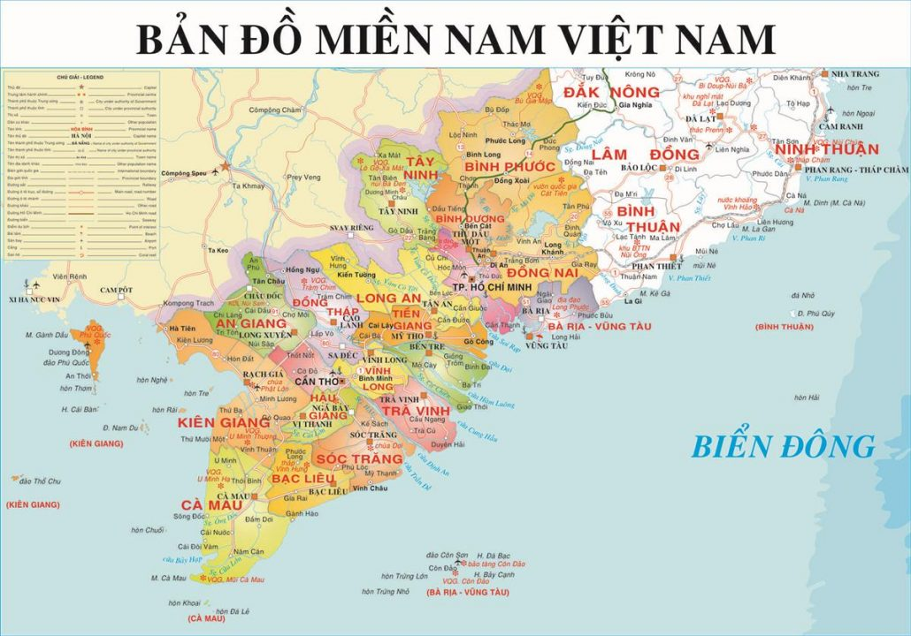

Slide 27


Slide 28


